Slide 1


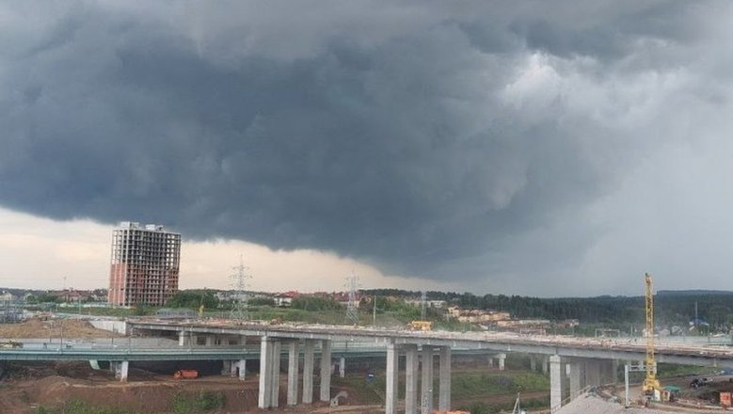
¹ Институт динамики геосфер им. академика М. А. Садовского
РАН, Москва
² Институт физики Земли имени О. Ю. Шмидта РАН, Москва
ГЕОМАГНИТНЫЕ ВАРИАЦИИ,
ПРЕДШЕСТВУЮЩИЕ УРАГАНУ ЭДГАР
(ОБСЕРВАТОРИЯ МОСКВА)
Рябова С.А.^{1,2}

Slide 2
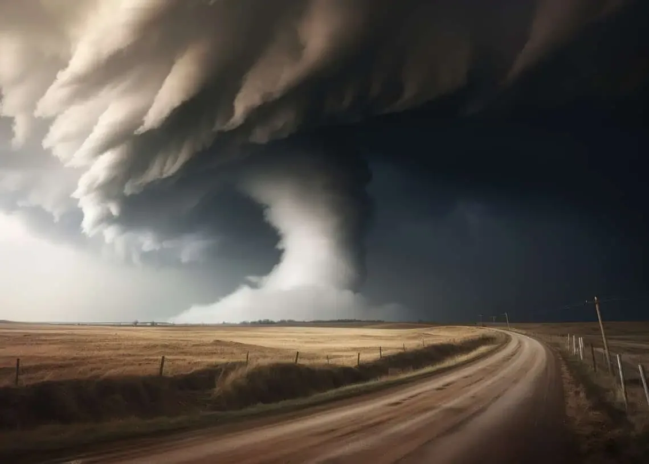
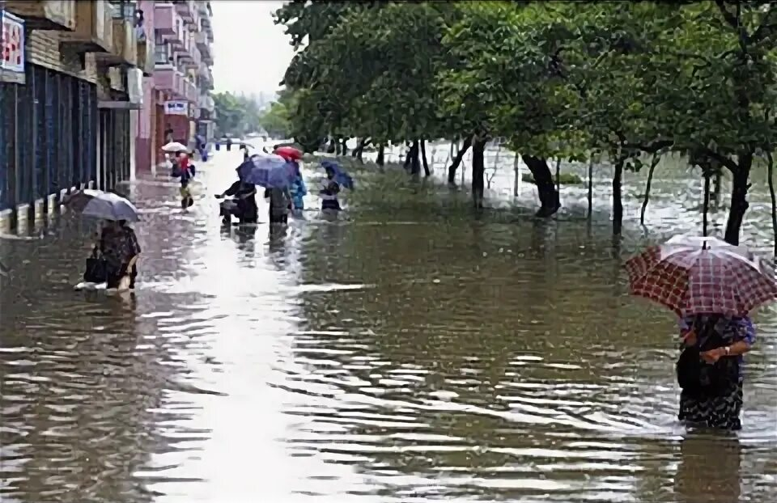
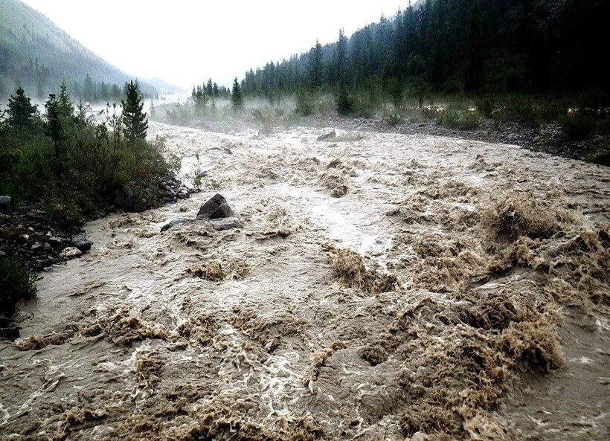
Введение
2
положение опасных явлений,
скорость их перемещения,
оценка их интенсивности [Georges, 1973; Fritts and Alexander, 2003; Plougonven and Zhang, 2014].

Slide 3
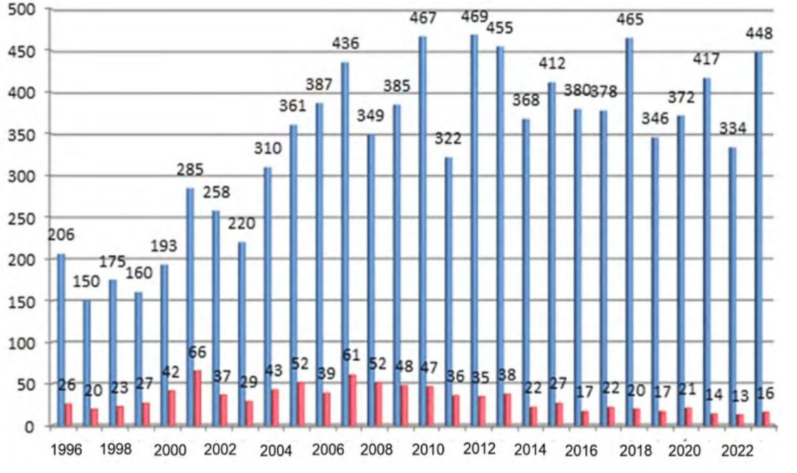
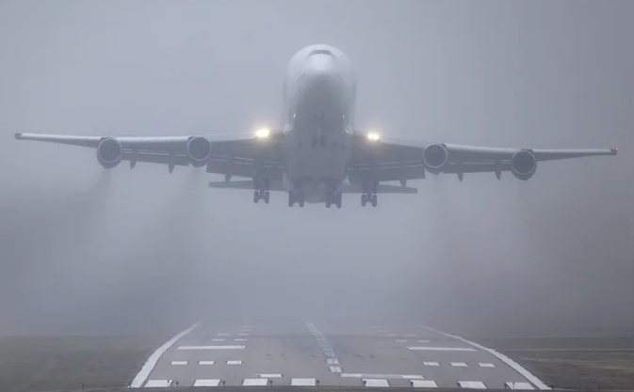
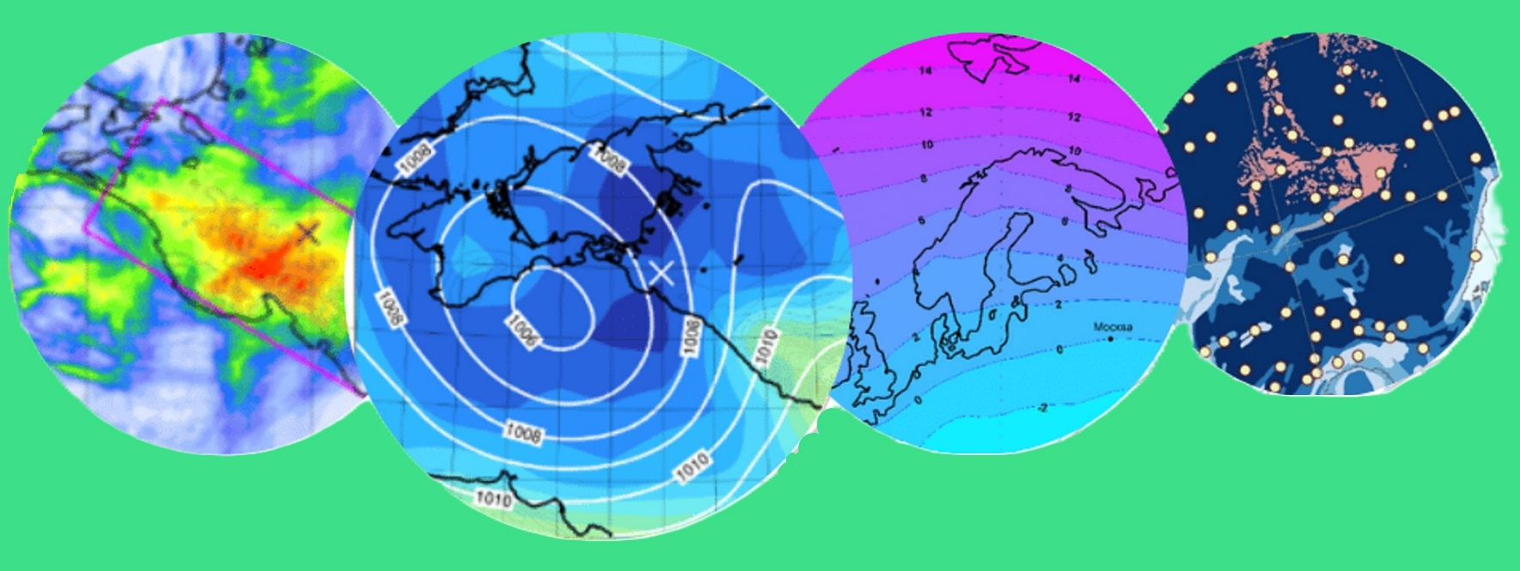
Введение
3

Slide 4
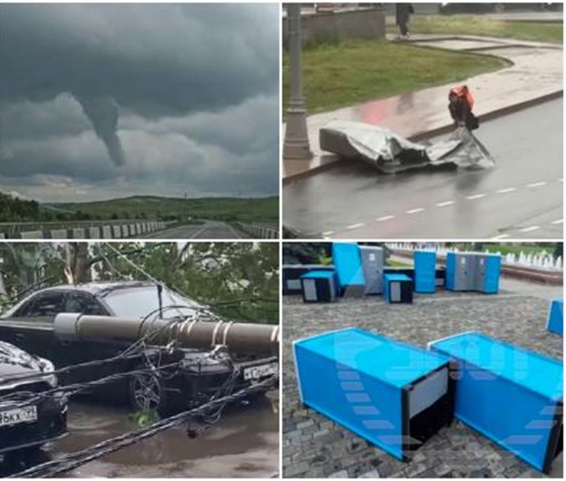
Цель настоящей работы
4
По данным инструментальных наблюдений за вариациями магнитного поля проанализировать возмущения магнитного поля Земли, предшествующие холодному атмосферному фронту второго рода, который наблюдался над Московским регионом 20 июня 2024 г.

Slide 5
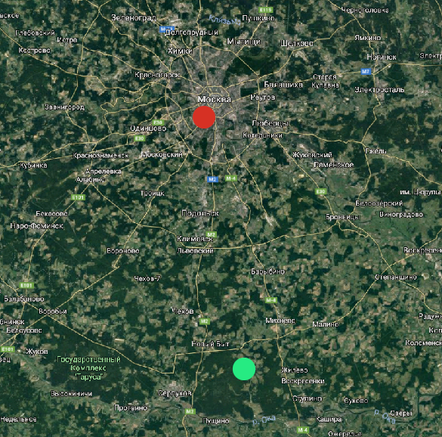
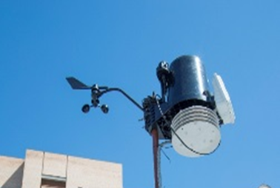

Исходные данные
5
Метеорологические параметры атмосферы регистрируются с помощью профессиональной автоматизированной цифровой метеостанции Davis Vantage Pro2 с дискретизацией 1 мин.
Использовались данные, представленные на сайте международного проекта SuperMag.
Расположение: Центр геофизического мониторинга
г. Москвы ИДГ РАН (красный круг), обсерватория «Михнево» (зеленый круг) и обсерватория «Москва» (оранжевый круг); датчики Гидрометцентра (звездочки)

Slide 6
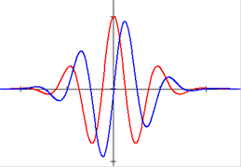
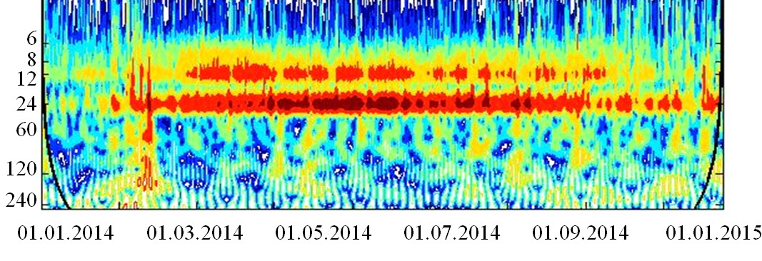

Непрерывное вейвлет-преобразование
6
Временной ряд
Непрерывное вейвлет-преобразование
ψ(t) является инвариантной к сдвигу и линейной к операции масштабирования (сжатие/растяжение)
Вейвлет
s и τ ‒ коэффициент масштаба и параметр сдвига по времени
s, τ ∈R
Материнский вейвлет
Визуализация результатов
Конус влияния
дискретная последовательность
Период, часы
Результаты исследований анализа частотного состава геомагнитных вариаций [Рябова и др., 2023; Riabova, Shalimov, 2024a, 2024b, 2024c], зарегистрированных в период высокоэнергетических событий, показали, что в период такого рода событий записи геомагнитных вариаций искажены вариациями магнитного поля, вызванными источниками солнечного происхождения (за исключением восточной горизонтальной компоненты магнитного поля).

Slide 7
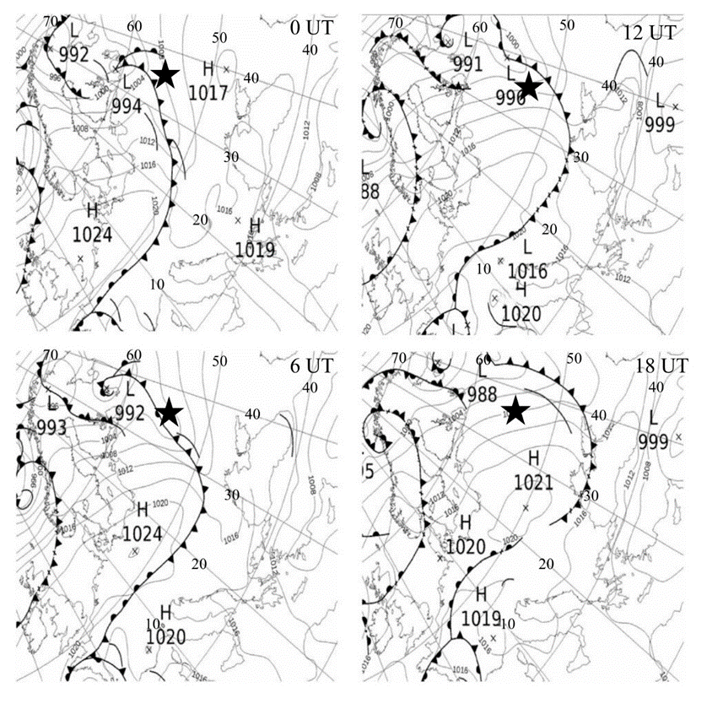
Синоптические карты
7
Синоптические карты
за 20 июня 2024 г., демонстрирующие прохождение холодного атмосферного фронта через Европейскую территорию России; месторасположение
г. Москвы обозначено звездочкой

Slide 8
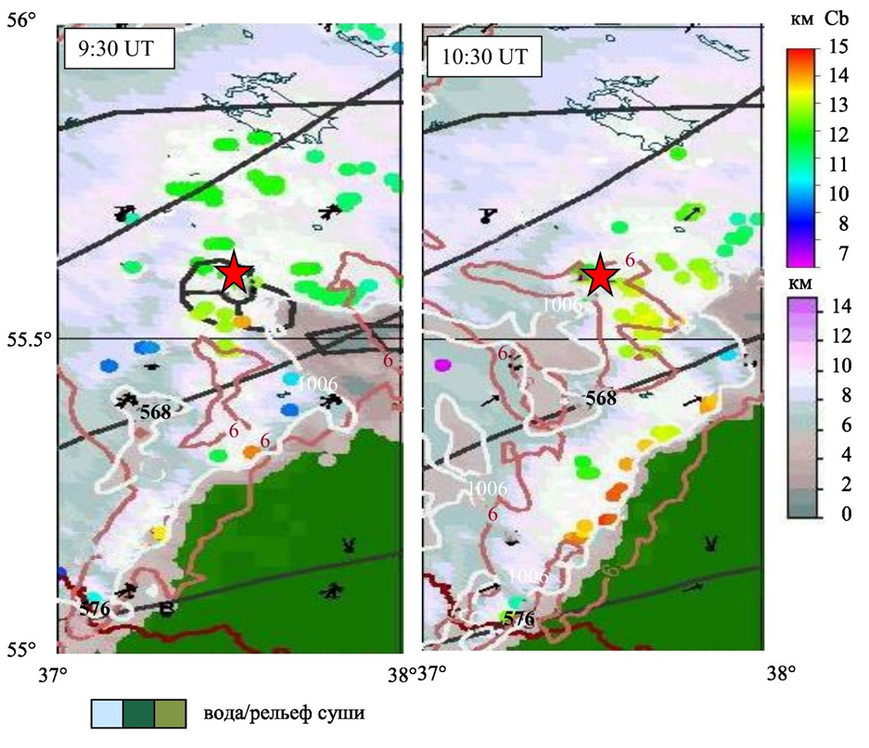
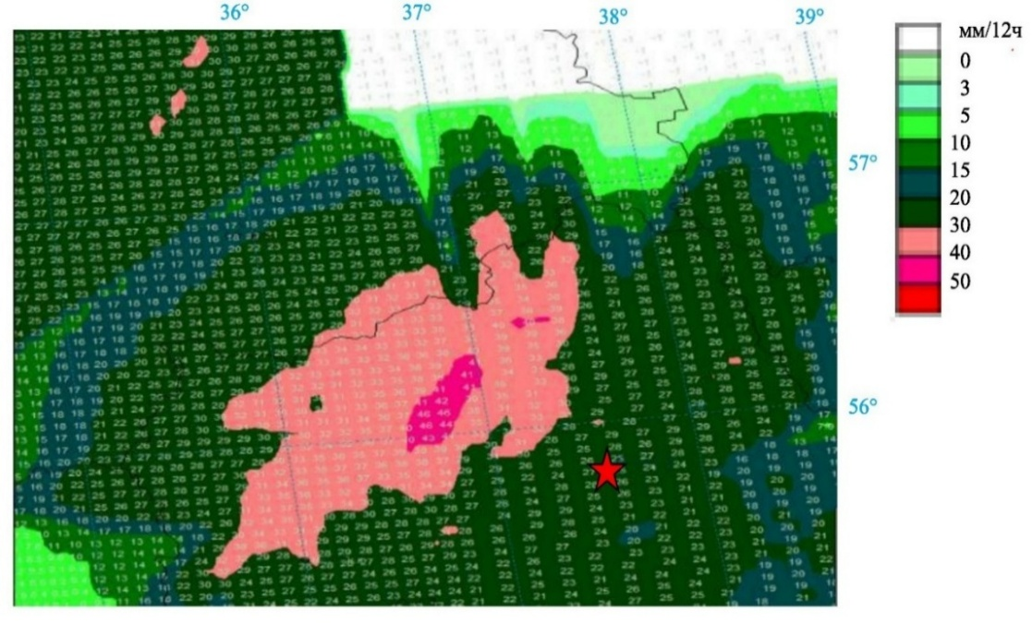
Граница облачности, осадки
8
Карта величины осадков над Московским регионом в период прохождения холодного атмосферного фронта 20 июня 2024 г.; месторасположение г. Москвы обозначено звездочкой
Карты верхней границы облачности
над Московским регионом в период прохождения холодного атмосферного фронта 20 июня 2024 г.;
месторасположение г. Москвы обозначено звездочкой

Slide 9
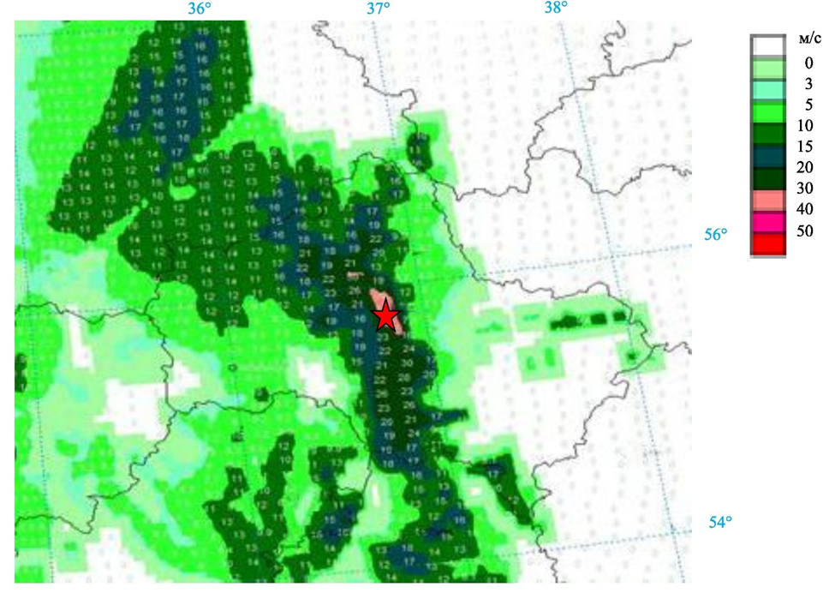
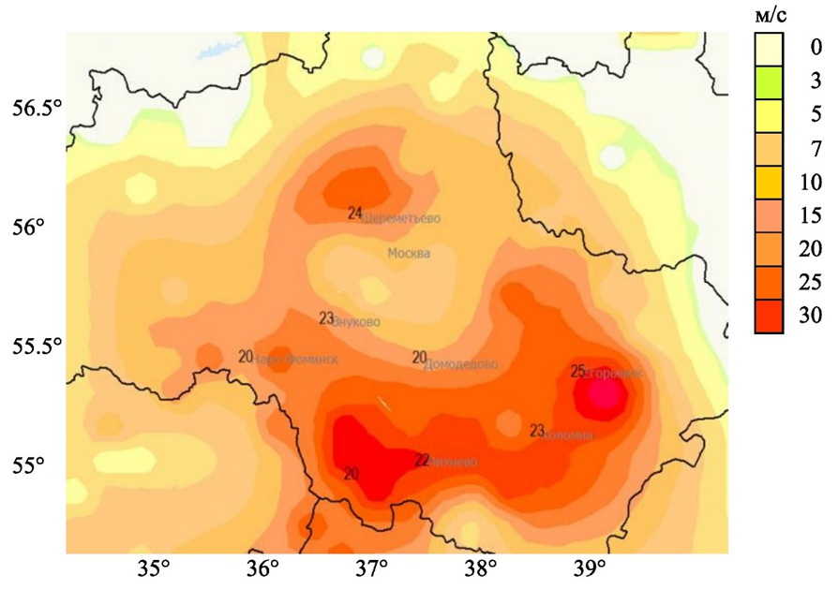
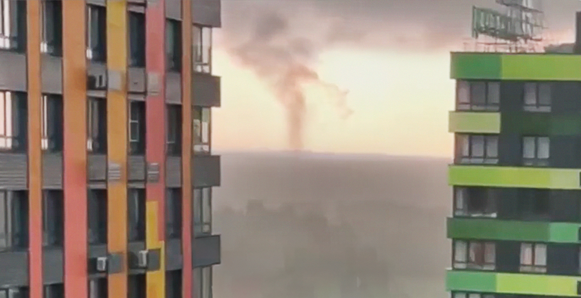
Порывы ветра, величина конвективных скоростей
9
Карта величины порывов шквалистого ветра над Московским регионом в период прохождения холодного атмосферного фронта 20 июня 2024 г.
Карта величины конвективных скоростей над Московским регионом в период прохождения холодного атмосферного фронта 20 июня 2024 г.; месторасположение г. Москвы обозначено звездочкой

Slide 10
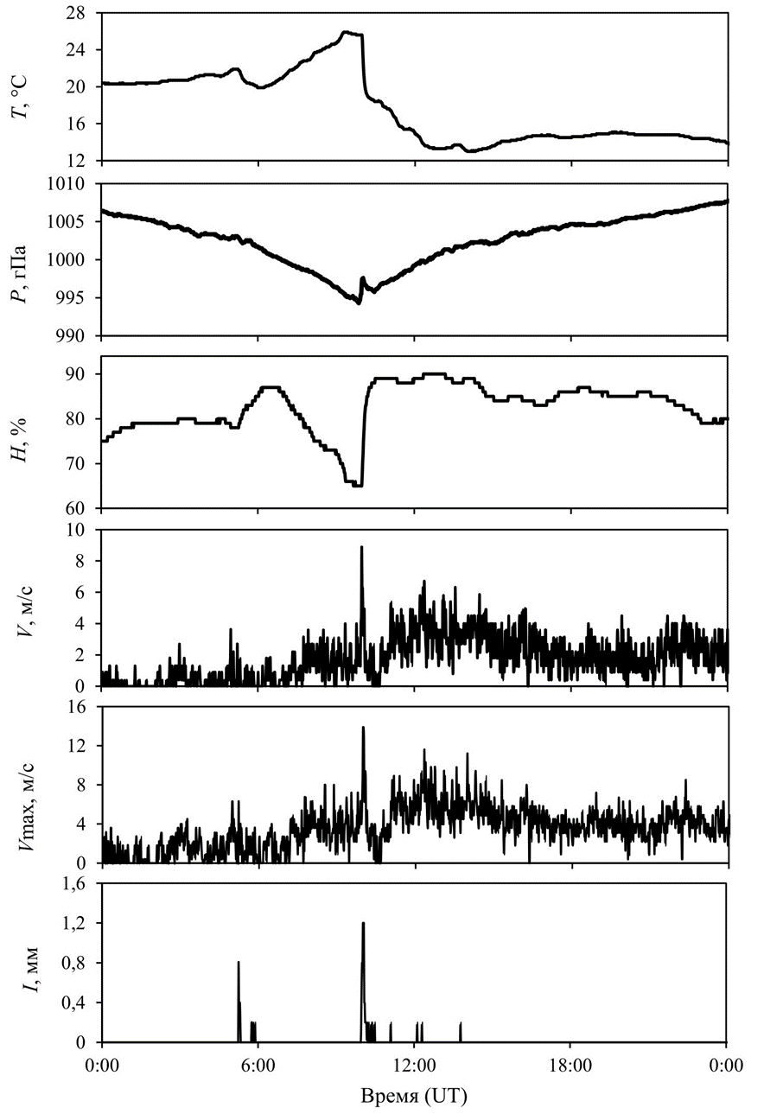
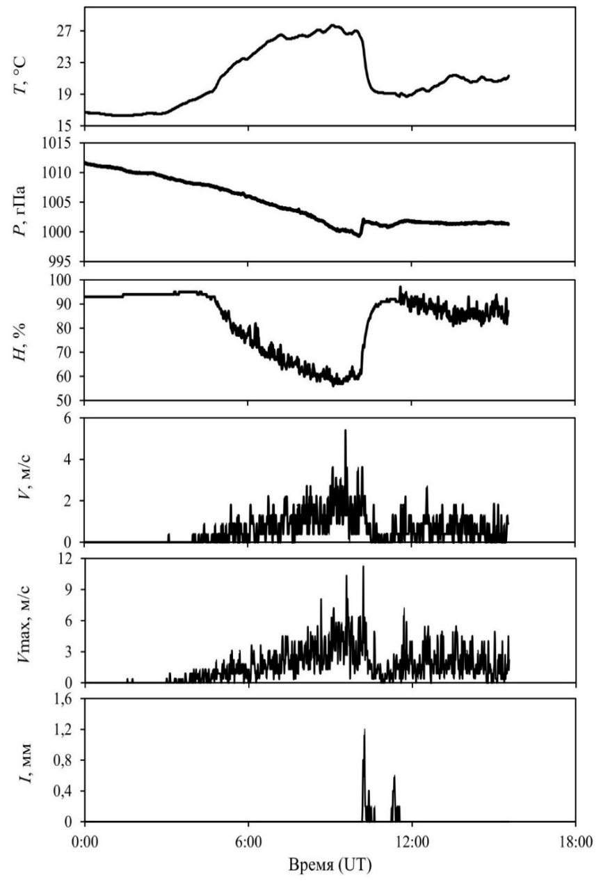
Метеообстановка
10
Вариации метеопараметров в период прохождения холодного атмосферного фронта 20 июня 2024 г. по данным Центра геофизического мониторинга г. Москвы ИДГ РАН и на обсерватории «Михнево» (скорость ветра усреднена по 1 мин интервалу).

Slide 11
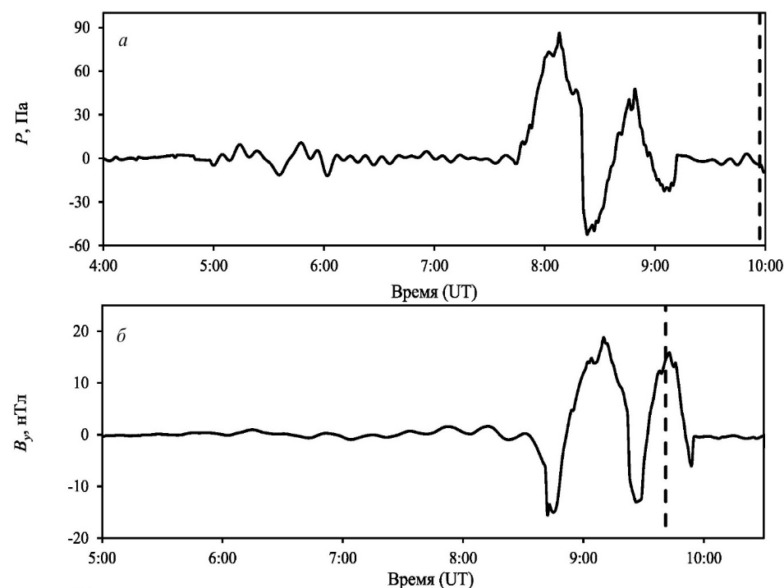
Повышенные вариации
12
Отфильтрованные вариации микробарических колебаний в диапазоне ВГВ по данным Центра геофизического мониторинга г. Москвы ИДГ РАН (а), отфильтрованные вариации восточной компоненты геомагнитного поля в диапазоне ВГВ по данным обсерватории «Москва» (б)
в период прохождения фронта над Московским регионом
20 июня 2024 г.
Расположение: Центр геофизического мониторинга
г. Москвы ИДГ РАН (красный круг), обсерватория «Михнево» (зеленый круг) и обсерватория «Москва» (оранжевый круг)^; звездочки датчики Гидрометцентра

Slide 12
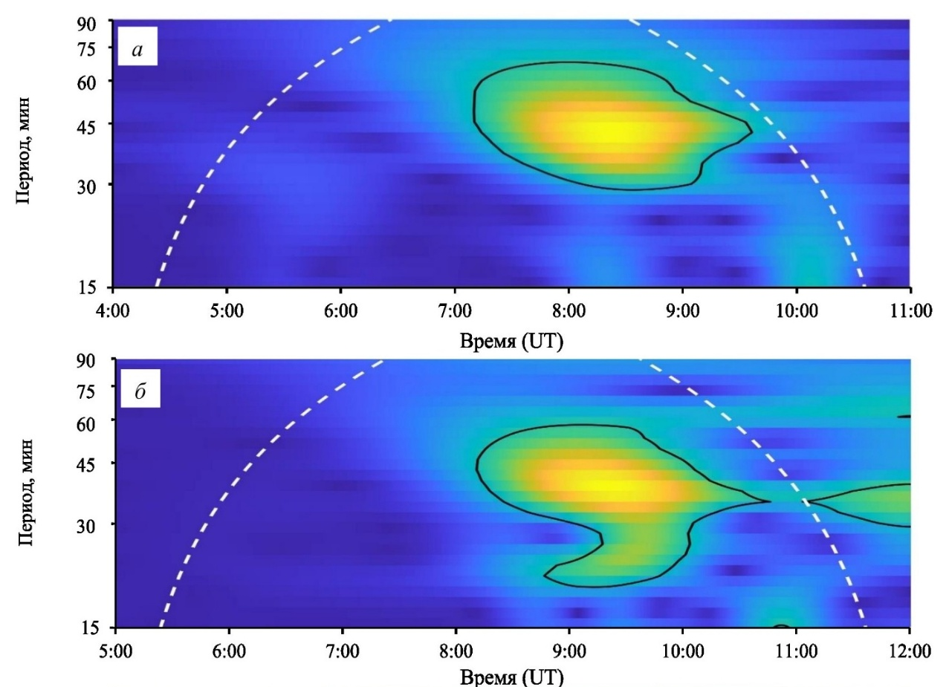

Спектр вариации
13
дисперсионное соотношение для атмосферных внутренних гравитационных волн [Госсард, Хук, 1978]
‒ волновой вектор
‒ вертикальная и горизонтальная компоненты волнового вектора,
− частота Брента-Вяйсяля
‒ характерный масштаб атмосферы
Для ВГВ на высотах ионосферы [Hines, 1980]
$$\frac{dω}{dk_{x}}\sim \frac{k_{x}ω_{g}^{2}}{k_{z}^{2}ω}$$
Скалограмма микробарических колебаний по данным Центра геофизического мониторинга г. Москвы ИДГ РАН (а), скалограмма вариаций восточной компоненты геомагнитного поля по данным обсерватории «Москва» (б) в период прохождения фронта над Московским регионом 20 июня 2024 г.
,
,

Slide 13
ЗАКЛЮЧЕНИЕ
14
По микробарическим вариациям и геомагнитным вариациям были выделены вариации, опережающие прохождение атмосферного холодного фронта над пунктом наблюдений, которое сопровождалось в Московском регионе ураганом Эдгар.
Зарегистрированы микробарические вариации и геомагнитные вариации, которые в целом занимают диапазон от 27 до 68 мин и от 19 до 56 мин соответственно. Эти вариации соответствуют диапазону атмосферных внутренних гравитационных волн.
Дана физическая интерпретация специфической форме этих вариаций в терминах атмосферных внутренних гравитационных волн, генерируемых фронтом, и обращено внимание на прогностический потенциал формы сигналов.

Slide 14
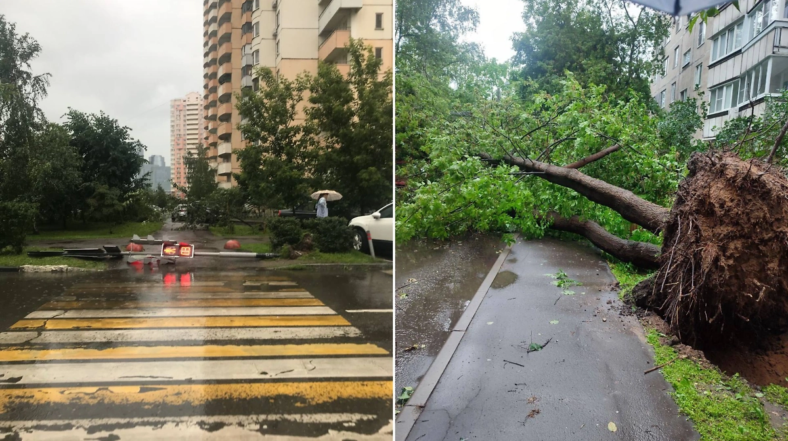
БЛАГОДАРЮ
ЗА ВНИМАНИЕ!

